Slide 1


ENTIDADE ASSISTENCIAL E EDUCACIONAL
Reconhecida de Utilidade Pública Municipal-Decreto38.183 de 30/07/99
Reconhecida de Utilidade Pública Estadual - Lei 9.596 de 05/05/97
Reconhecida de Utilidade Pública Federal – Decreto de 09/11/99
CNPJ 59.483.099/0001-72
Avenida Carlos Lacerda – 3094
Jardim Rosana – Capão Redondo cep-05789-001

Slide 2
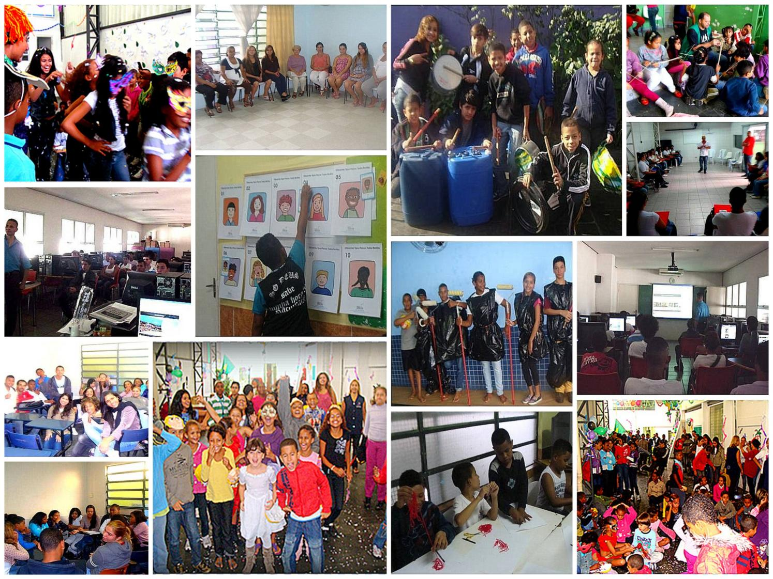

Slide 3



Quem Somos
Entidade beneficente sem fins lucrativos, fundada em 16/08/1988, através da PBR Engenharia e Construção, e amigos que se uniram ao grupo levados pelo mesmo desejo de solidariedade.
Missão
Objetivo
Visão
Oferecer à comunidade menos favorecida a oportunidade de novos conhecimentos, através de cursos de capacitação, programas de geração de renda familiar, orientação da criança e do adolescente, visando sempre a integração do indivíduo na sociedade, a melhora de sua qualidade de vida e o desenvolvimento de seu senso de cidadania.
Promover o desenvolvimento moral
e intelectual de crianças, jovens e de famílias
da comunidade, possibilitando a inserção
no mercado de trabalho
e garantindo maior participação e
integração social.
Buscar sempre o aperfeiçoamento e o enriquecimento dos serviços prestados à comunidade, em termos qualitativos e quantitativos.

Slide 4

Projetos Educacionais
Parceria com a Secretaria Municipal
de Assistência e Desenvolvimento Social
CENTRO PARA CRIANÇAS E ADOLESCENTES (CCA)
Atendimento gratuito a 180 crianças e adolescentes de 6 a 14 anos e 11 meses .
Funciona em dois turnos (manhã e tarde), e serve duas refeições por período.
Atividades sócioeducativas
Culinária, brinquedoteca, artes
Educação sexual
para crianças a partir de 7 anos
Parceria Instituto Criança é Vida
Oficinas
Teatro, música e dança
CENTRO PARA A JUVENTUDE (CJ)
Atendimento gratuito a 120 jovens de 15 anos a 17 anos e 11 meses.
Funciona em dois turnos (manhã e tarde), e serve duas refeições por período.
Espaço de Prevenção e Atenção Humanizada (EPAH)
Oficinas em Sexualidade e Prevenção às Doenças Sexualmente Transmissíveis
Projeto 1º Passo:
Orientação profissional em parceria com o HOTEL TRYP PAULISTA
Alfabetização Solidária (AlfaSol)
Módulo Práticas Bancárias
Capacitação de aprendizes
para o bom desempenho de atividades bancárias
SENAI
Informática Básica, Auxiliar Administrativo e 5S
Curso de Redes e Manutenção de Microcomputadores
Parceria com o Instituto Cândido
Curso Para Gestantes
pré e pós-parto, aleitamento materno, higiene, vacinas e doação de Kit enxoval
Clique nos projetos para ver detalhes
Saiba mais

Slide 5
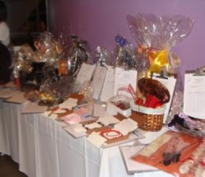
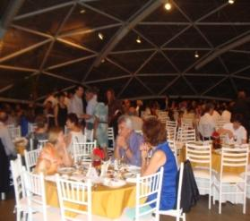

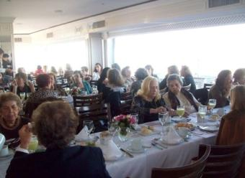
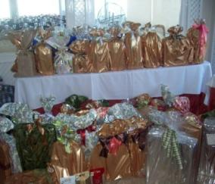

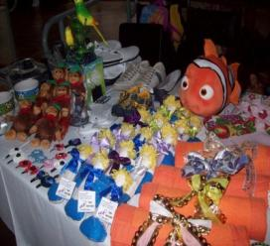
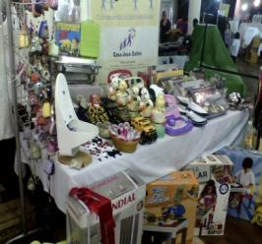

Principais eventos beneficentes
Captação de recursos e divulgação de projetos
Jantar no Clube Paineiras
Chá no Terraço Itália
Bazar do Bem Possível

Slide 6
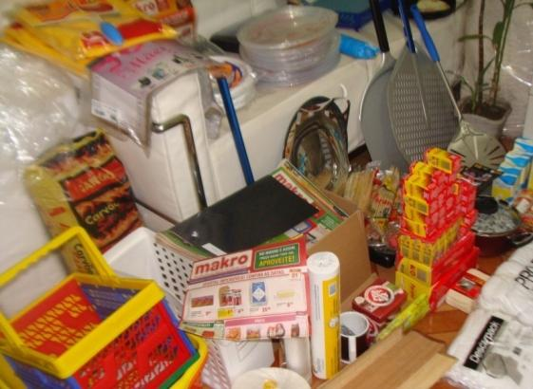
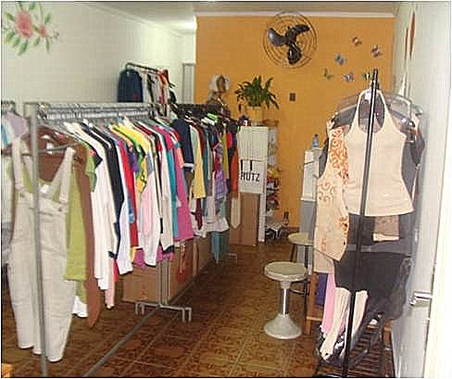
Bazar Permanente Casa José Coltro
Captação de recursos e responsabilidade social
Objetivo: oferecer à comunidade artigos úteis com preços módicos.
Aceitamos todos os tipos de doações de produtos novos e usados (em
bom estado de conservação), como roupas, calçados, brinquedos,
móveis, eletrodomésticos, eletrônicos, bijuterias, etc.
Retiramos doações na cidade de São Paulo
O Bazar funciona de segunda a sexta à Av. Carlos Lacerda, nº 3107

Slide 7

Seja nosso parceiro!
Como participar?
Contribua financeiramente
para a manutenção dos programas
(pessoa física ou jurídica)
Forneça serviços
Ex. comunicação, gráfica, eventos, assessoria jurídica e financeira, etc.
Doe produtos
de fabricação da empresa
Apoie e patrocine
eventos em parceria
Destine percentual
das vendas da empresa em benefício de programas sociais
Financie
um projeto
Promova capacitação profissional de jovens do curso profissionalizante na sua empresa
Estimule o voluntariado e coordene o trabalho
de seus funcionários
em nossos projetos
e comunidade
Informe e divulgue
os nossos programas, junto à fornecedores, serviços terceirizados
e clientes

Slide 8

Seja nosso parceiro!
Benefícios para sua empresa
Benefício fiscal (Lei 9250)
Doações de pessoas jurídicas:
investimento poderá ser deduzido
do imposto de renda até o limite
de 2% do lucro operacional.
Agregue valor à sua marca
Inclua seu logotipo em nosso site e
materiais de comunicação , posicionando-se como um parceiro socialmente responsável.
Seja socialmente responsável
e aumente a motivação dos funcionários, desenvolva talentos e melhore o envolvimento de suas equipes com a empresa.
Receba o diploma “Sou a Diferença“
Teremos o prazer de entregá-lo oficialmente em sua empresa,
na presença de seus clientes
e funcionários.
Envolva os funcionários
em uma causa social relevante, aumentando o senso de pertencer a
uma organização ativa e responsável.
Mantenha uma placa
com o nome da sua empresa
em nossa instituição.

Slide 9
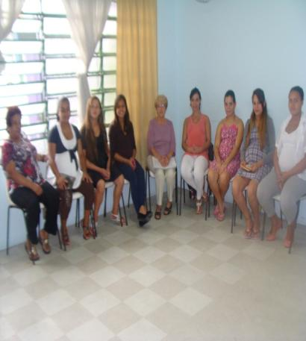






Faça sua doação!
Contribuição em dinheiro
Itaú - 341
Agência 1546 ▪ Conta: 09100-8
Casa José Coltro ▪ CNPJ: 59.483.099/0001-72
Caso queira se identificar, favor enviar um email para: ]financeiro@casajosecoltro.com.br
Doe itens novos e usados para nosso bazar
.
Basta enviar um email para captacao@casajosecoltro.com.br, e agendar uma data para retiramos os produtos
Doe seu cupom fiscal sem CPF. É muito simples!
Ao passar pelo caixa de qualquer estabelecimento comercial, você tem a opção
de informar ou não seu CPF. Se optar por não informar seu CPF,
você poderá enviar este cupom fiscal para a Casa José Coltro.
Endereço para
envio de notas:
Casa José Coltro
Av.Carlos Lacerda, 3094, Jardim Rosana
Capão Redondo
CEP: 05789-001
Quando recebermos o seu cupom, ele será cadastrado como doação no site da Nota Fiscal Paulista, e os créditos da nota serão transferidos para a nossa entidade.
Faça campanha com seus amigos/familiares!
Todas as notas sem CPF podem ser cadastradas.

Slide 10
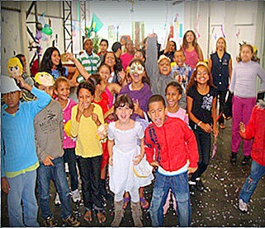
FAÇA PARTE DA NOSSA FAMÍLIA!
Para maiores informações e esclarecimentos, contatar:
Telefones: (11) 5825-6818 / 5825-9014 / 5825-8118
captacao@casajosecoltro.com.br
marketing@casajosecoltro.com.br
cca@casajosecoltro.com.br cj@casajosecoltro.com.br
financeiro@casajosecoltro.com.br
www.casajosecoltro.com.br
MUITO
OBRIGADO!

Slide 11







Projetos Educacionais
Casa José Coltro
CENTRO PARA CRIANÇAS E ADOLESCENTES (CCA)
Atendimento gratuito a 180 crianças e adolescentes de 6 a 14 anos e 11 meses .
Funciona em dois turnos (manhã e tarde), e serve duas refeições por período.
CENTRO PARA A JUVENTUDE (CJ)
Atendimento gratuito a 120 jovens de 15 anos a 17 anos e 11 meses.
Funciona em dois turnos (manhã e tarde), e serve duas refeições por período.
Parceiros
Voltar

Slide 12
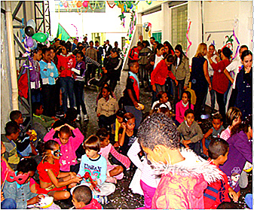
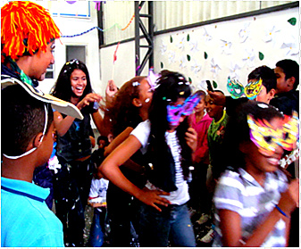
Projetos Educacionais
Centro para crianças e adolescentes (CCA)
CENTRO PARA CRIANÇAS E ADOLESCENTES (CCA)
Atendimento gratuito a 180 crianças e adolescentes de 6 a 14 anos e 11 meses .
Funciona em dois turnos* (manhã e tarde), e serve duas refeições por período.
Atividades sócioeducativas
Culinária, brinquedoteca, artes
Educação sexual
para crianças a partir de 7 anos
Parceria Instituto Criança é Vida
Oficinas
Teatro, música e dança
Objetivo: Oferecer proteção à crianças e adolescentes em situação de vulnerabilidade e risco, por meio do desenvolvimento de suas potencialidades, bem como favorecer a conquista da autonomia, do protagonismo e da cidadania, mediante o fortalecimento de vínculos familiares e comunitários.
Voltar
* Os atendidos frequentam o programa no contraturno da escola formal.

Slide 13
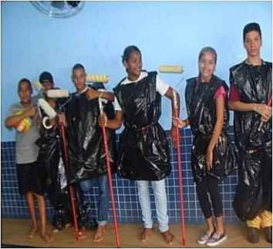
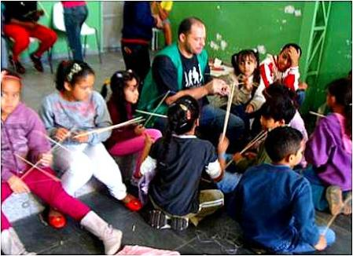
Atividades realizadas no CCA
Atividades sócioeducativas
Visam assegurar proteção social e, ao mesmo tempo, proporcionar o desenvolvimento das diferentes potencialidades das crianças, utilizando-se de recursos que enriqueçam o conhecimento, a autonomia, o despertar de talentos múltiplos, e a conquista do protagonismo.
Voltar

Slide 14
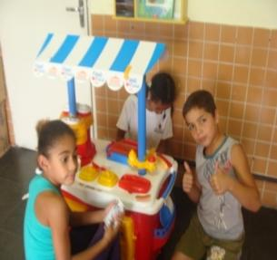
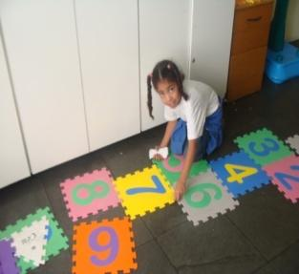
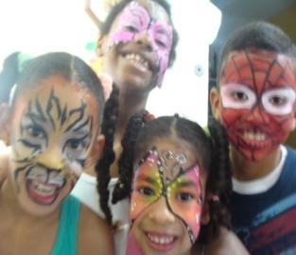
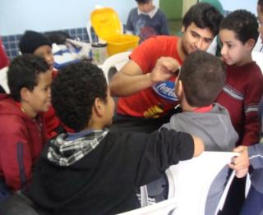
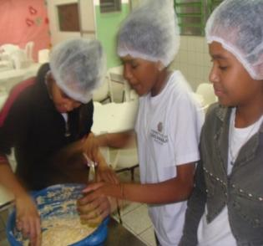
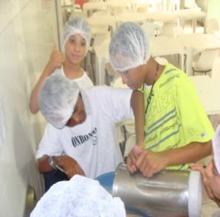
Atividades realizadas no CCA
Atividades sócioeducativas
Brinquedoteca
Pintura Facial
Culinária
Voltar

Slide 15
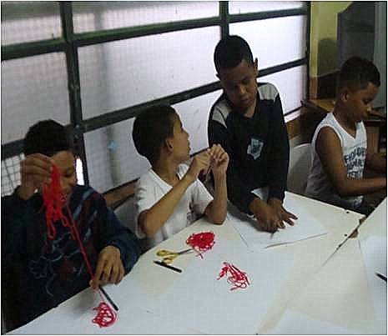
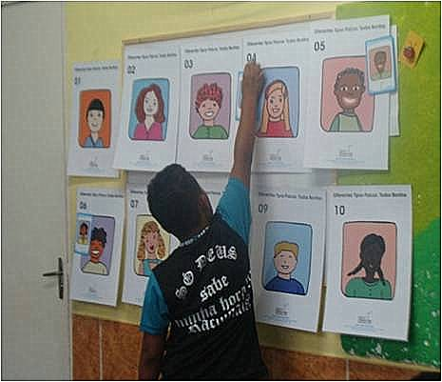
Atividades realizadas no CCA
Educação Sexual para crianças a partir de 7 anos
Parceria com o Instituto Criança é Vida
Utilização de atividades lúdicas para conhecer o corpo humano e suas partes, aprendendo sobre os cuidados e respeito para com ele.
Voltar

Slide 16
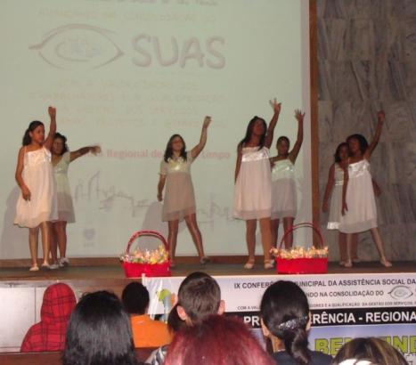
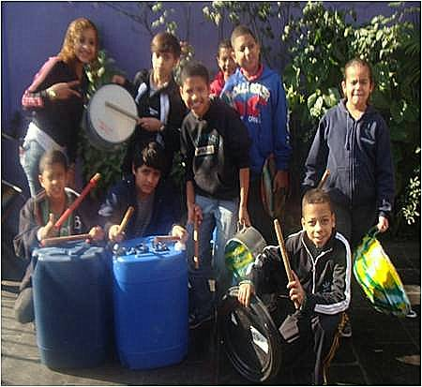
Atividades realizadas no CCA
Oficinas de teatro, música e dança
Despertar a imaginação, a criatividade, enriquecer o repertório cultural utilizando-se da linguagem do teatro, da música e da dança.
Voltar

Slide 17
Projetos Educacionais
Centro para a Juventude (CJ)
CENTRO PARA A JUVENTUDE (CJ)
Atendimento gratuito a 120 jovens de 15 anos a 17 anos e 11 meses.
Funciona em dois turnos* (manhã e tarde), e serve duas refeições por período.
Espaço de Prevenção e Atenção Humanizada (EPAH)
Oficinas em Sexualidade e Prevenção às Doenças Sexualmente Transmissíveis
Projeto 1º Passo:
Orientação profissional em parceria com o HOTEL TRYP PAULISTA
Alfabetização Solidária (AlfaSol)
Módulo Práticas Bancárias
Capacitação de aprendizes
para o bom desempenho de atividades bancárias
SENAI
Informática Básica, Auxiliar Administrativo e 5S
Curso de Redes e Manutenção de Microcomputadores
Parceria com o Instituto Cândido
Curso Para Gestantes
pré e pós-parto, aleitamento materno, higiene, vacinas e doação de Kit enxoval
Objetivo: Proteção social básica aos adolescentes em situação de vulnerabilidade e risco através do desenvolvimento de competências, conquista da autonomia e inserção social, estimulando a participação na vida pública da comunidade
e no mercado de trabalho.
Voltar
* Os atendidos frequentam o programa no contraturno da escola formal.

Slide 18
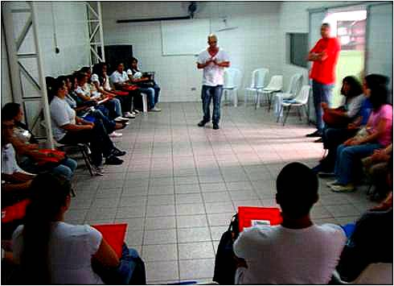
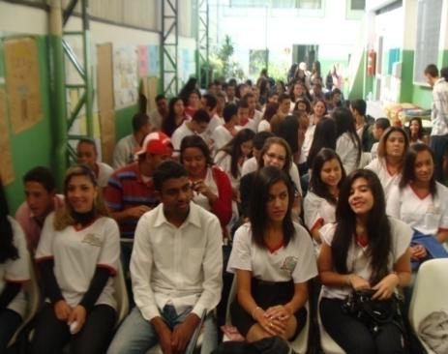
Atividades do centro para a juventude
EPAH
Espaço de Prevenção e Atenção Humanizada
Instrumentaliza adolescentes e jovens de 15 a 18 anos da Zona Sul de São Paulo a serem multiplicadores em prevenção.
Oferece oficinas em Sexualidade e Prevenção às Doenças Sexualmente Transmissíveis do Projeto “Tipo Assim.”
Voltar

Slide 19
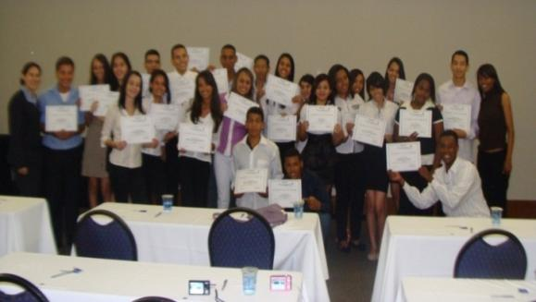
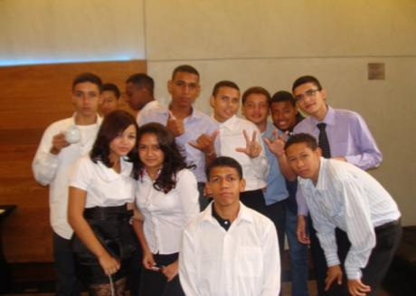
Atividades do centro para a juventude
PROJETO 1º PASSO
Orientação Profissional - HOTEL TRYP PAULISTA
Orientação profissional aos adolescentes e jovens
Criação de novas oportunidades de trabalho
Fornecimento de informações àqueles que não possuem acesso e possibilidades,
e oportunidade de conhecer um ambiente novo, diferente de sua realidade de vida
Reforço da responsabilidade social do Hotel e de seus colaboradores,
através de projeto educacional a comunidade carentes
Voltar

Slide 20
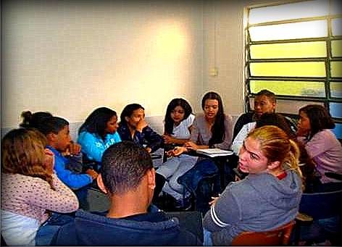
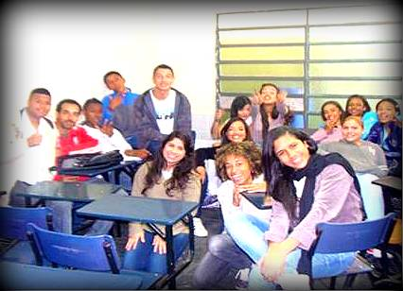
Atividades do centro para a juventude
Alfabetização Solidária (AlfaSol)
Módulo Práticas Bancárias
Discussão de conceitos relacionados ao mundo do trabalho
Identificação e estimular no aprendiz atitudes com foco empreendedor
Capacitação de aprendizes para o bom desempenho de atividades bancárias
Desenvolvimento condutas para prevenção da saúde e segurança no trabalho
Voltar
AlfaSol: entidade criada em 1996 com a missão de
disseminar e fortalecer o desenvolvimento social por meio de práticas educativas sustentáveis.

Slide 21
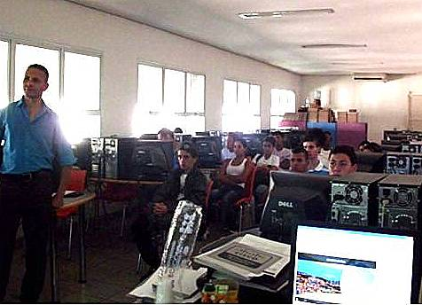
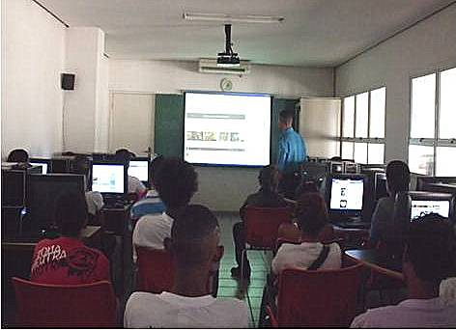
Atividades do centro para a juventude
SENAI
Informática Básica, Auxiliar Administrativo e 5S
Objetivo: Promover a sensibilização das pessoas envolvidas em processos de produção de bens e serviços para melhorias no ambiente de trabalho e desenvolvimento de competências.
Voltar

Slide 22
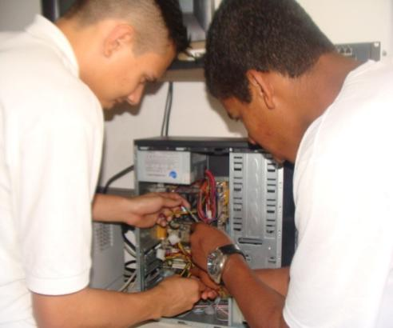
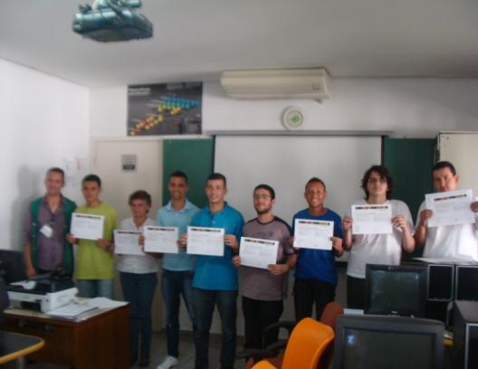
O Instituto Cândido, em parceria com a Casa José Coltro, beneficia adolescentes e jovens por meio do curso de Redes e Manutenção de Microcomputadores.
Atividades do centro para a juventude
Instituto Cândido
Curso de Redes e Manutenção de Microcomputadores
Voltar

Slide 23


Atividades do centro para a juventude
Curso Para Gestantes
Orientação sobre pré e pós-parto, aleitamento materno, higiene e vacinas.
Doação de Kit enxoval.
Atendimento a 75 mães/ano
Duração do curso: 3 meses (uma vez por semana, 3 horas de aula)
Voltar

